Slide 1
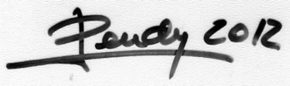
LA BANCA, EL FRAUDE FISCAL Y EL NEW YORK TIMES
04/02/2014 15:38:35
Artículo de Vicenç Navarro.
TRANSICION AUTOMATICA.
Música: El crepúsculo de los dioses: Marcha fúnebre de Sigfrido.
Richard Wagner.

Slide 2
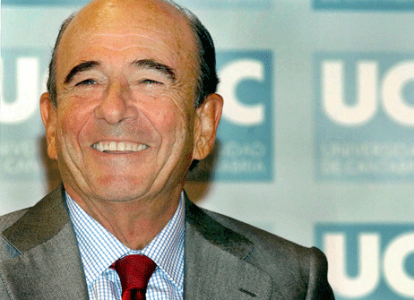
¿DEFRAUDADORES?
El New York Times ha ido publicando una lista con nombres de españoles que tienen cuentas en Suiza.
Emilio Botín.

Slide 3
Lo que le interesa al rotativo estadounidense no es, sin embargo, el comportamiento bancario del Santander, sino el de su Presidente y el de su familia, así como su enorme influencia política y mediática en España. Un indicador de éste último es que ninguno de los cinco rotativos más importantes del país ha citado o hecho comentarios sobre esta serie de artículos en el diario mas influyente de EE.UU. Y uno de los más influyentes del mundo. Es de suponer que si se escribieran artículos semejantes, por ejemplo, sobre el expresidente Zapatero, tales reportajes serían noticias. No así en el caso de Emilio Botín.

Slide 4
Una discusión importante de tales artículos es el ocultamiento por parte de Emilio Botín y de su familia de unas cuentas secretas establecidas desde la Guerra Civil en la banca suiza HSBC. Por lo visto, en las cuentas de tal banco había 2.000 millones de euros que nunca se había declarado a las autoridades del Estado español. Pero, un empleado de tal banco suizo, despachado por el maltrato recibido por tal banco, decidió publicar los nombres de las personas que depositaban su dinero en dicha banca suiza, sin nunca declararlo en sus propios países. Entre ellos había nada menos que 569 españoles, incluyendo a Emilio Botín y su familia, con grandes nombres de la vida política y empresarial, entre ellos:

Slide 5
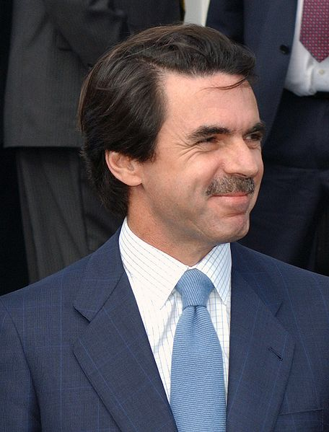
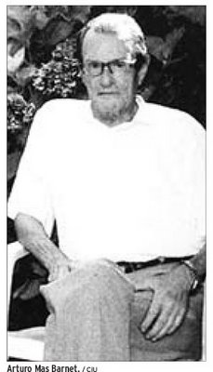
José María Aznar López.
Padre del actual Presidente de Cataluña.
QDEP.

Slide 6
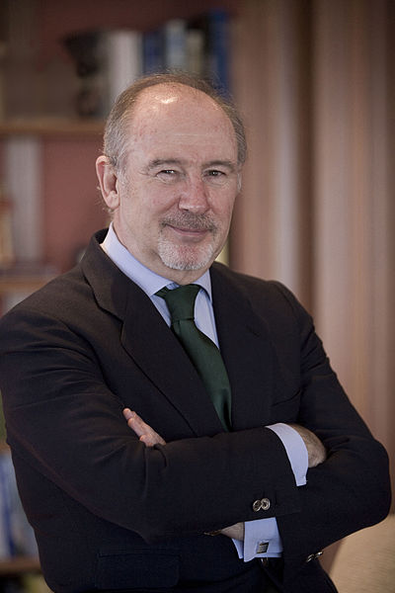
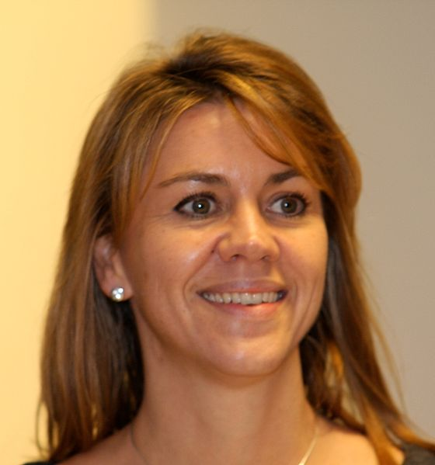
María Dolores Cospedal García.
Rodrigo Rato y Figaredo

Slide 7
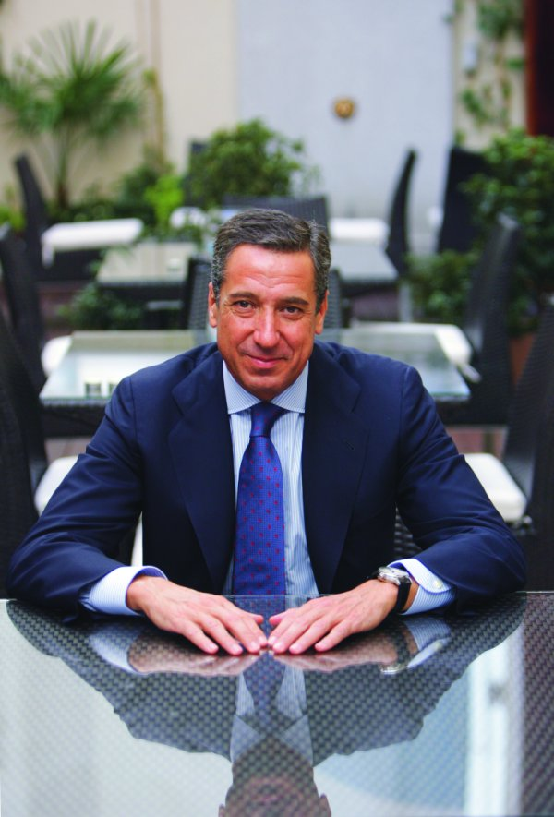
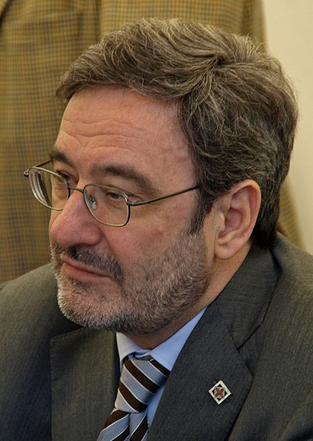
Eduardo Zaplana Hernández-Soro
Narcis Serra i Serra.

Slide 8
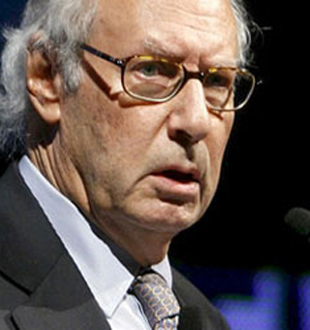
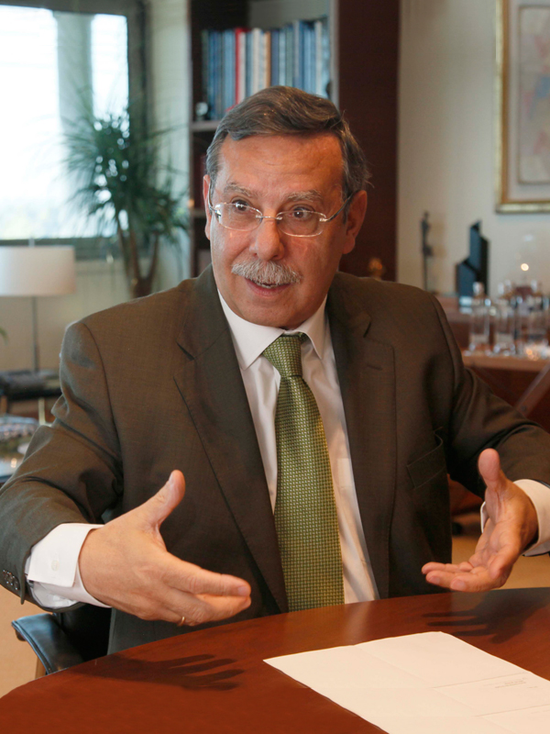
Miguel Boyer Salvador
José Folgado Blanco.

Slide 9
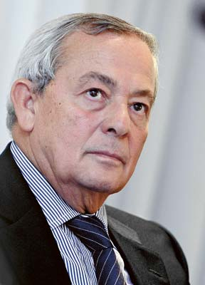
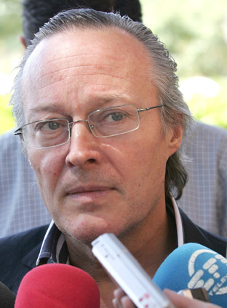
Carlos Solchaga Catalán.
Josep Piqué Camps.

Slide 10
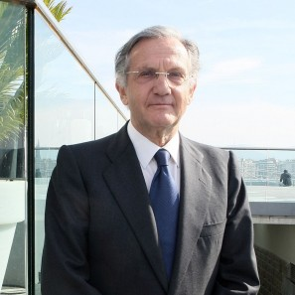
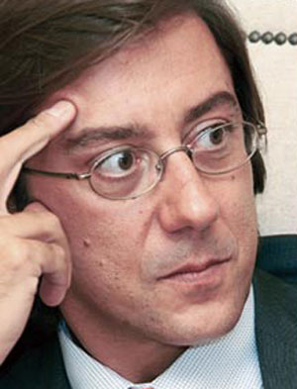
Rafael Arias-Salgado Montalvo.
Pío Cabaníllas Gallas.

Slide 11
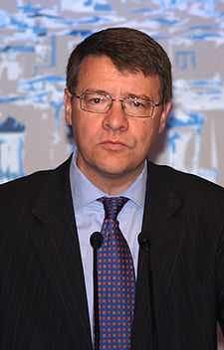
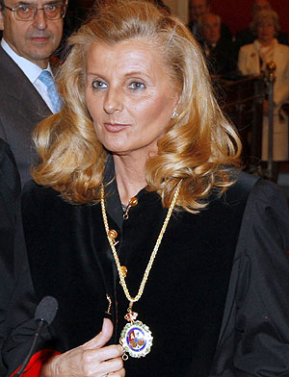
Jordi Sevilla Segura.
Isabel Tocino Biscarolasaga.

Slide 12
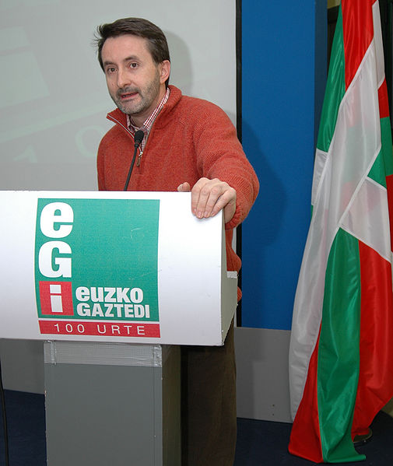
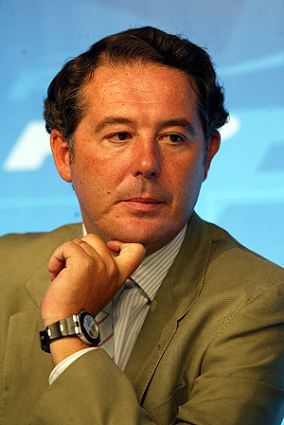
Josu Jon Imaz San Miguel.
José María Michavila Núñez.

Slide 13
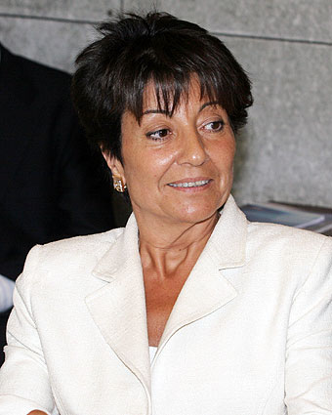
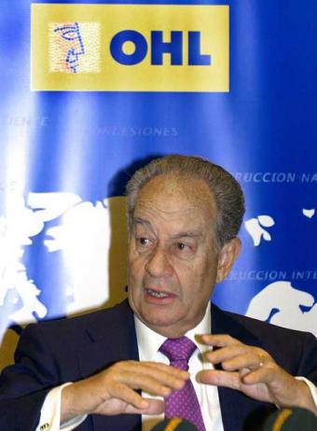
Anna Birulés i Bertran.
Juan Miguel Villar Mir

Slide 14
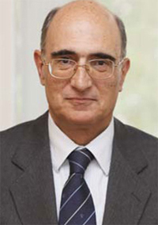
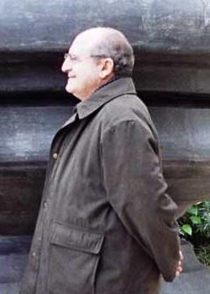
Julián García Vargas.
Abel Matutes Juan.

Slide 15
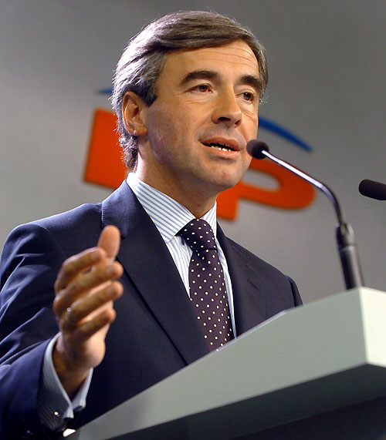
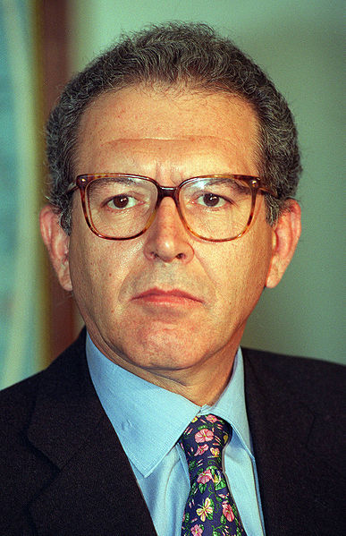
Angel Acebes Paniagua.
Eduardo Serra Rexach

Slide 16
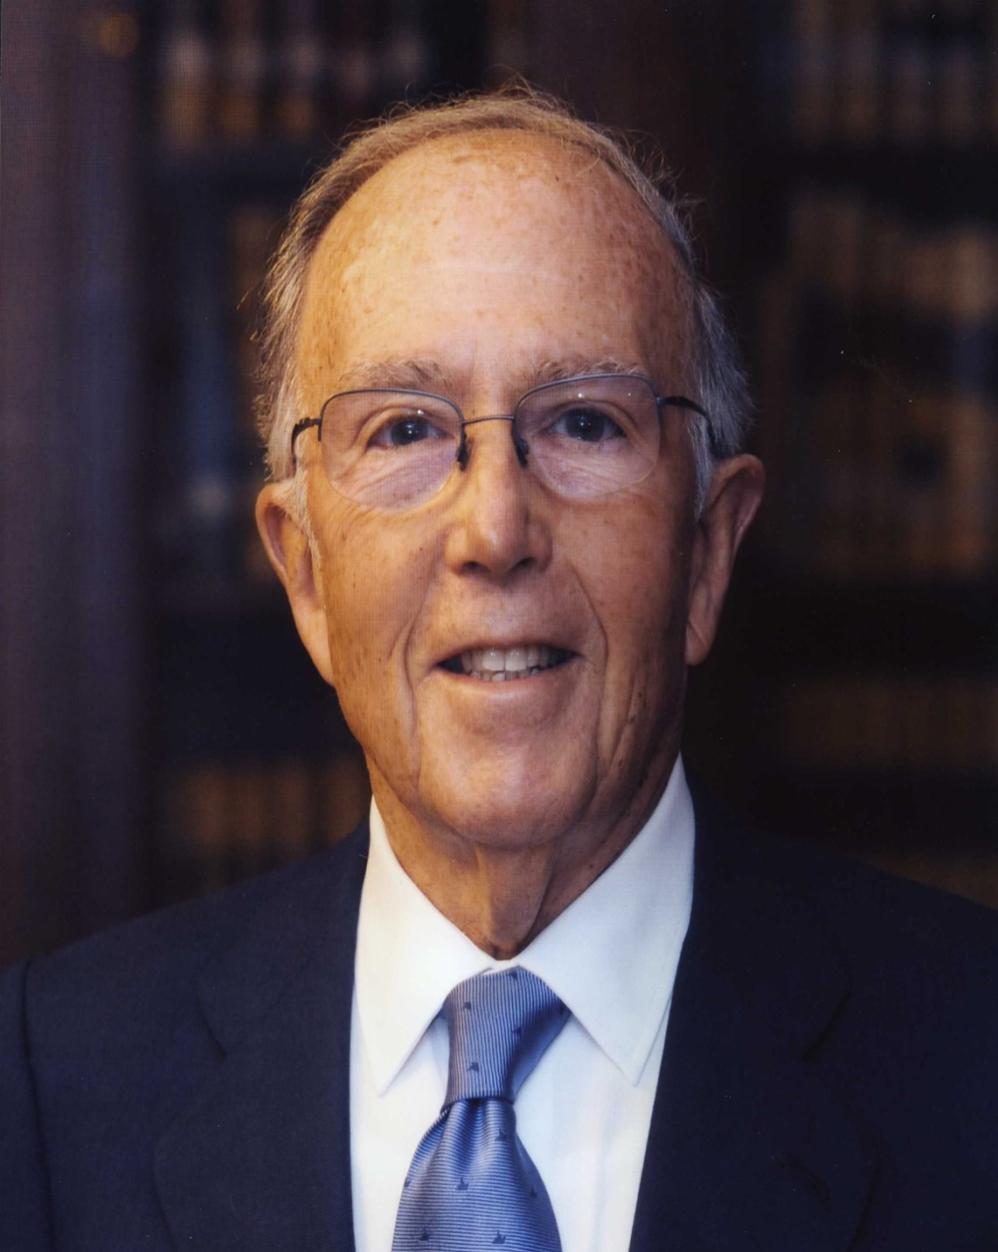
…ENTRE OTROS
Marcelino Oreja.

Slide 17
Según el New York Times, esta practica es muy común entre las grandes familias, las grandes empresas y la gran banca. El fraude fiscal en estos sectores es enorme. Según la propia Agencia Tributaria española, el 74% del fraude fiscal se centra en estos grupos, con un total de 44.000 millones de €uros que el Estado español (incluido el central y los autonómicos) no ingresa. Esta cantidad por cierto, casi alcanza la cifra del déficit de gasto público social de España respecto la media de la UE-15 (66.000 millones de €uros), es decir, el gasto que España debería gastarse en su Estado del Bienestar (sanidad, educación, escuela de infancia, servicios a personas con dependencia y otros) por el nivel de desarrollo económico que tiene y que no se gasta porque el Estado no recoge tales fondos.

Slide 18
Y una de las causas de que no se recojan es precisamente el fraude fiscal realizado por estos colectivos citados en el New York Times. El resultado de su influencia es que el Estado no se atreve a recogerlos. En realidad, la gran mayoría de investigaciones de fraude fiscal de la Agencia Tributaria se centra en los autónomos y profesionales liberales, cuyo fraude fiscal representa –según los técnicos de la Agencia Tributaria del Estado español- sólo el 8% del fraude fiscal total.

Slide 19
Es también conocida la intervención de autoridades públicas para proteger al Sr. Botín de las pesquisas de la propia Agencia Tributaria. El caso más conocido es la gestión realizada por la exVicepresidenta del gobierno español, la Sra. De la Vega, para interrumpir una de tales investigaciones. Pero el Sr. Botín no es el único. Como señala el New York Times, hace dos años, César Alierta, presidente de Telefónica, que estaba siendo investigado, dejó de estarlo.

Slide 20
Como escribe el New York Times con cierta ironía, “el Tribunal desistió de continuar estudiando el caso porque, según el juez, ya había pasado demasiado tiempo entre el momento de los hechos y su presentación al tribunal”. Una medida que juega a favor de los fraudulentos es la ineficacia del Estado así como su temor a realizar la investigación. Fue nada menos que el Presidente del Gobierno español, el Sr. José Mª Aznar, que en un momento de franqueza admitió que “los ricos no pagan impuestos en España”

Slide 21
Tal tolerancia por parte del Estado con el fraude fiscal de los súper ricos se justifica con el argumento de que, aún cuando no pagan impuestos las consecuencias de ello son limitadas porque son pocos. El Presidente de la Generalitat de Catalunya, el Sr. Artur Mas, ha indicado que la subida de impuestos de los ricos y súper ricos tiene mas un valor testimonial que práctico, pues su número es escaso. La solidez de tal argumento, sin embargo, es nula. En realidad, alcanza niveles de frivolidad.

Slide 22
Ignora la enorme concentración de las rentas y de la propiedad existente en España (y en Catalunya), uno de los países donde las desigualdades sociales son mayores y el impacto redistributivo del Estado es menor. Los 44.000 millones de €uros al año que no se recaudan de los súper ricos por parte del Estado hubieran evitado los enormes recortes de gasto público social que el Estado español está hoy realizando.

Slide 23
Pero otra observación que hace el New York Times sobre el fraude fiscal y la banca es el silencio que existe en los medios de información sobre tal fraude fiscal. Tal rotativo cita a Salvador Arancibia, un periodista de temas financieros en Madrid, que trabajó para el Banco Santander, que señala como causas de este silencio el hecho de que el Banco Santander gasta mucho dinero en anuncios comerciales, siendo la banca uno de los sectores más importantes en la financiación de los medios, no solo comprando espacio de anuncios comerciales, sino también proveyendo créditos –aclara el Sr. Arancibia- “…medidas de enorme importancia en un momento como el actual, donde los medios están en una situación financiera muy delicada”.

Slide 24
De ahí que tenga que agradecer al diario que se atreva a publicarlo, porque hoy, artículos como los que publica el New York Times y el mío propio, no tienen fácil publicación en nuestro país. Es lo que llaman “libertad de prensa”
Vicenç Navarro, Catedrático de Políticas Públicas de la Universidad Pompeu Fabra y Profesor de Public Policy. The Johns Hopkins University de Baltimore.

Slide 25
POR FAVOR dale a COMPARTIR, Y QUE CORRA LA VOZ EN INTERNET.-GRACIAS.
“Sé el cambio que quieres ver en el mundo”.
Que corra como la pólvora..ya que los ricos controlan los periódicos españoles Y NO LES PERMITEN PUBLICAR ESTO.. Que todo el mundo lo sepa.. Y que no se libren de que se sepa.
!!!VAMOS A POR LAS GRANDES FORTUNAS QUE NO PAGAN IMPUESTOS, YA¡¡¡
Fin

Slide 26



Accede a la sección que desees desde aquí:
Propia Creación
De la Red
Dedicatorias | Fechas Especiales | Graciosos
Historia y Arte | Lugares | Musicales
Naturaleza y Ciencias | Política | Reflexión
Religiosos | Románticos | Salud
Dedicatorias | Fechas Especiales | Graciosos
Historia y Arte | Lugares | Musicales
Naturaleza y Ciencias | Política | Reflexión
Religiosos | Románticos | Salud
Si deseas recibir pps periódicamente en tu correo electrónico subscríbete aquí:

